Slide 1
Basis Voedingsmiddelen
Les 1 Graan en graanproducten

Slide 2
Inhoud
Wat gaan we vandaag doen?
Feedback boodschappenlijstjes
Theorie granen
Vragen over granen
Opdracht graansoorten
Theorie deegwaren
Opdracht meelproductie
Opdracht broodproductie

Slide 3
Succescriteria
1.4 Je benoemt uit welke voedingsstoffen graan is samengesteld.
1.5 Je kunt 10 verschillende graansoorten benoemen en de verschillen tussen deze soorten aangeven.
1.6 Je legt uit hoe de graanproducten meel, bloem, brood en deegwaren gemaakt worden.

Slide 4
Graan en graanproducten
Wat is graan
Samenstelling graankorrel
Samenstelling eetbare granen (Voedingswaarde)
Samenstelling meellichaam
Diverse soorten,
Welk producten maken we ervan
Deegwaren

Slide 5
Wat is graan?
zaden van grassen, familie van de grasachtige
600 geslachten en 10.000 soorten
De zaden of de graankorrel is eigenlijk een vruchtje van de plant
Deze leveren zetmeel en meel
Notes:
2000 jaar geleden begonnen we in Nederland met gerst en rogge → roggebrood.
Later ook tarwe maar dit was toen nog een luxe product.
Voorbeelden van geslachten: tarwe, rogge, gerst, haver, maïs, rijst, soghum en gierst
Wat levert er nog meer zetmeel? Wortels van de cassave (tapioca) wortelgewassen zoals aard, peulen en vruchten zoals bonen en erwten.

Slide 6
Samenstelling graankorrel
Tot 80 % is endosperm
Endosperm bevat zetmeel en heeft een hoog eiwitgehalte
Notes:
Endosperm is het meellichaam of de kiem

Slide 7
Samenstelling graankorrel
Endosperm is bedekt met de aleuronlaag en twee onverteerbare vezelige lagen, dit zijn de zemelen en het kaf.
samen is dit 18% van de totale korrel
De kiem beslaat maar 2 % van de korrel
kiem -> vetzuren en vitaminen.
Zemelen en kiem worden bij het malen vaak verwijderd, waarom?

Slide 8
Samenstelling graankorrel
Zemelen worden weer toegevoegd -> B-vitaminen. -> vezels
geen goede vleesvervanger

Slide 9
Doorsnede tarwekorrel
Endosperm
Zemelen
Zemelen
Kaf
Kiem
Notes:
Bloem wordt gemaakt van uitsluitend het binnenste deel van de graankorrel. Alle overige vezeltjes worden er na het malen uitgezeefd, waardoor er een wit graanpoeder overblijft. Bloem wordt gebruikt voor de bereiding van witbrood.
Volkorenbrood wordt gemaakt van volkorenmeel, de gehele tarwekorrel is vermalen en het brood bevat vaak halve en hele tarwekorrels. De kleur van "volkorenmeel" is daardoor lichtbruin. Doordat het grootste deel van de vitamines, mineralen en voedingsvezel zich in de buitenste laag van de korrel bevindt, is volkorenmeel het meest rijk aan vitamines, mineralen en voedingsvezels.

Slide 10
Film graan
https://youtu.be/bc7iRDwZ6QQ?list=UUMPR9frSGNHwMTceeuQ12PQ

Slide 11
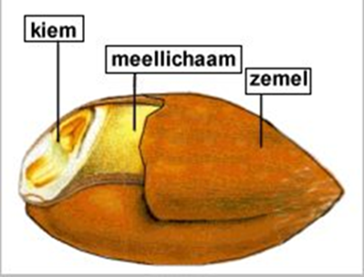
Samenstelling eetbare granen
Tarwe (zie tabel blz 148)
Vocht 11%
Koolhydraten 69%
Eiwit 13%
Vet 2%
Voedingsvezels 2%

Slide 12
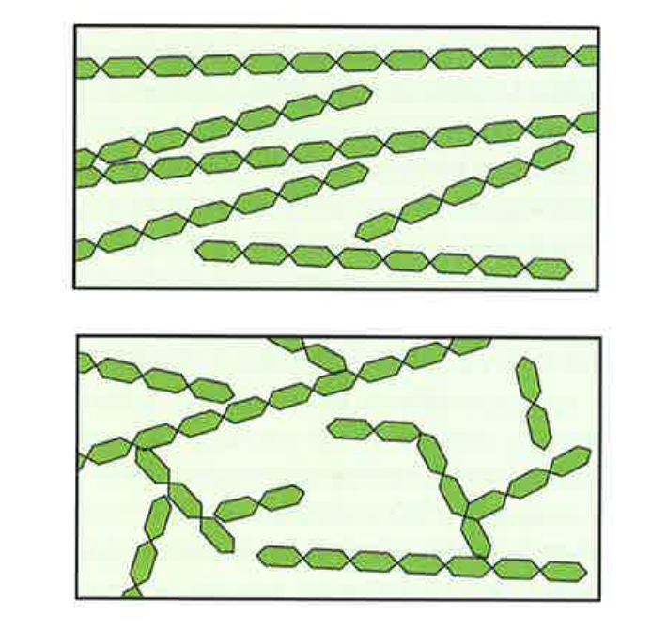
Samenstelling meellichaam
Het endosperm bestaat voor 70 % uit zetmeel
Vanaf +/- 55C worden verbindingen aangetast waardoor water de korrel kan binnendringen
Zetmeelkorrels zwellen op en worden geleiachtig. Dit noemen we verstijfselen van zetmeel
Amylose
Amylopectine
Notes:
Amylose en amylopectine = Kristallijnen structuur / verbinding en deze zorgen ervoor dat er geen water in de zetmeel korrel opgenomen kan worden. Bij verhitting 55C ontstaat gelering. Soepen en sausen

Slide 13
Samenstelling meellichaam
Het endosperm bestaat voor uit 14 % eiwitten
Gliadine en Glutenine vormen samen gluten
Gluten betekent lijm. Het zorgt ervoor dat eiwitten aan elkaar plakken
Gluten is verantwoordelijk voor de kneedbaarheid en elasticiteit van het deeg

Slide 14
Vragen over graan en graan producten
1. Wat zijn granen?
2. In welke geslachten wordt graan onder verdeeld?
3. Graan is een vruchtje en levert zetmeel en meel, waar wordt deze nog meer uit verkregen?
4. Wat is de gemiddelde samenstelling in eetbare granen globaal? 1
5. Samenstelling van het meellichaam (endosperm) bestaat ui?
6. Wat zijn gluten?

Slide 15
Opdracht 1
Maak een schema individueel met de graan soorten: Tarwe, Rogge, Triticale, Gerst, Haver, Mais, Rijst, Gierst, Sorghum
En Boekweit en Quinoa
Benoem wat ervan gemaakt wordt
Land van oorsprong
Geef een afbeelding per graansoort
Andere weetjes?

Slide 16
Deegwaren
Wat zijn deegwaren
Diverse pasta’s
Bereiding
Kookeigenschappen
Notes:
Deegwaren / pasta dan denken we aan Italië, eten 30-35 kg per jaar. Niet uit gevonden dat deden de chinezen 3000 v .Chr.
Marco polo 1254-1324 bracht het naar italië

Slide 17
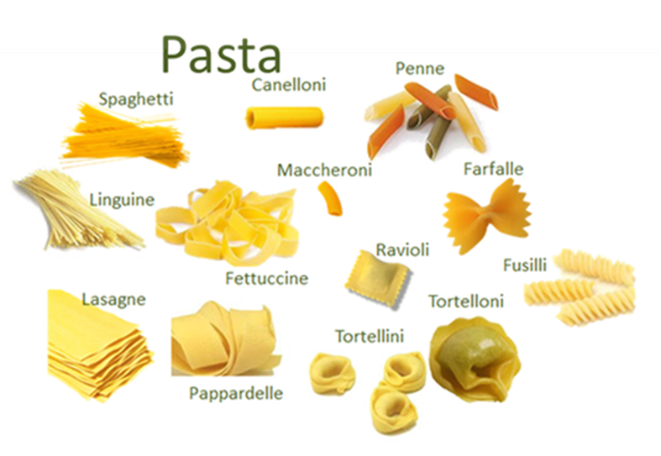
Wat zijn deegwaren
Deegwaren ontstaan door graanmeel te mengen met zo min mogelijk water en zout soms ei of eidooier.
Kneden tot een taai deeg, dan vormen en laten drogen.

Slide 18
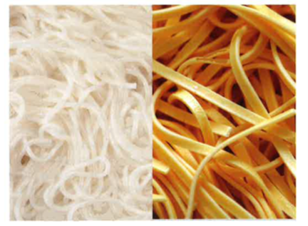
Diverse pasta’s
Meelsoorten, tarwe, rijste, boekweit en mugobonenmeel
Zuid-Aziatische pasta producten: Noedel en Mie
Notes:
Deeg = meel en water soms eieren verschil met Italiaanse pasta

Slide 19
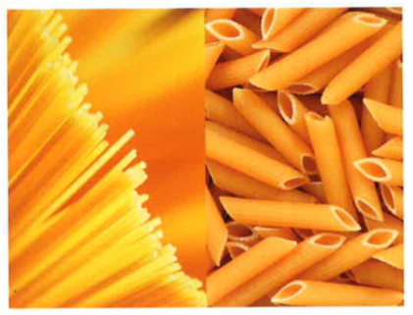
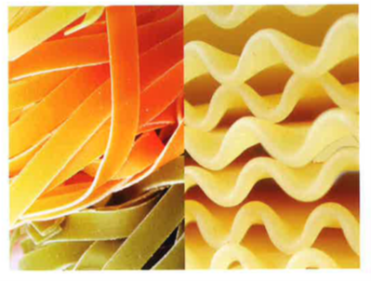
Diverse pasta’s
Italiaanse pasta producten.
Meel of griesmeel met water en vaak ei of eidooier.
Diverse kleuren door sap van?
Notes:
Kleuren door spinazie, inkt, rode biet of tomaat

Slide 20
Bereiding
Mengsel van grof gemalen meellichaam (gries of semolina) van harde of zachte tarwe gebruikt.
Te fijn geeft een te kleverig deeg
Vier stappen = mengen kneden, vormen en drogen.
Notes:
Hoe drogen machinaal of uitdrogen, vormen machinaal of met de hand?

Slide 21
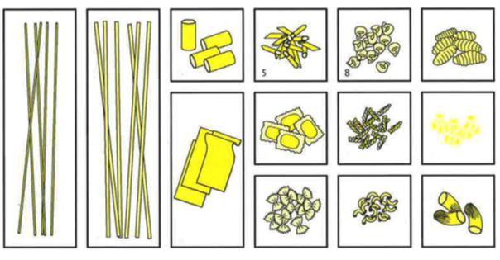
Vragen over deegwaren
1. Zet de juiste cijfers in de vakjes
1 2 3 en 4 5,6,7 8,9,10 11,12,13

